Slide 1


Bài Học
Danh sách các bài tập
tự rèn luyện 1

Slide 2
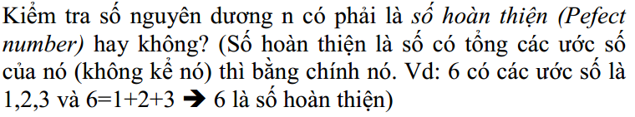


Nội dung bài học

Slide 3
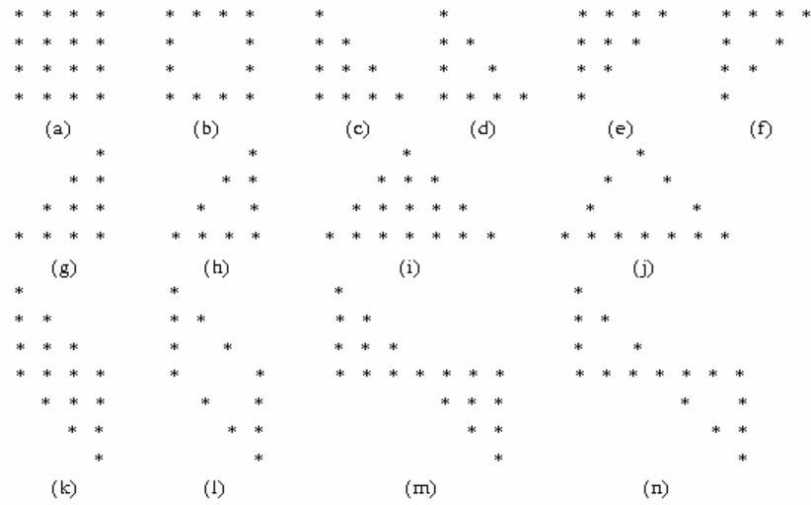
Nội dung bài học

Slide 4


Hey! Coding is easy!
END

